Slide 1
Osnovne jednadžbe strujanja tekućine i transfera topline
Osnovne jednadžbe strujanja tekućina predstavljene su matematičkim izrazima zakona očuvanja polja:
• Zakon očuvanja mase
• Zakon očuvanja količine gibanja (drugi Newton-ov aksiom)
• Zakon očuvanja energije (prvi zakon termodinamike)
Usvojene pretpostavke:
Tekućina se promatra kao kontinuum.
U analizi tekućina na makroskopskoj skali (1 μm i veće) molekularna struktura i molekularna gibanja se zanemaruju.
Opisuje se ponašanje tekućine u smislu makroskopskih svojstava, poput brzine, tlaka , gustoće i temperature, te njihovih vremenskih i prostornih derivacija.

Slide 2
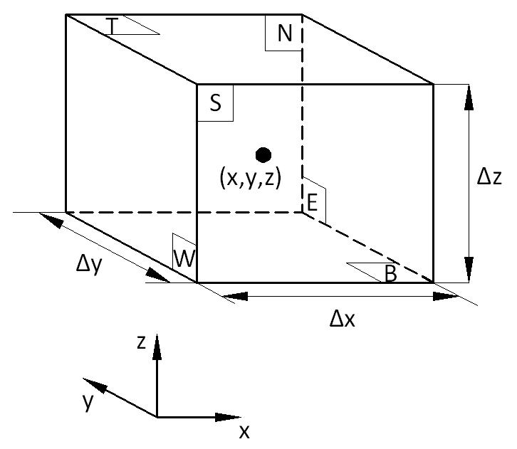
Osnovne jednadžbe strujanja tekućine i transfera topline
Promatramo djelić tekućine sa stranicama Δx, Δy i Δz.
Za stranice se primjenjuje se nomenklatura N, S, E, W, T i B, sa značenjem Sjever (North), Jug (South), Istok (East), Zapad (West), Vrh (Top) i Dno (Bottom). Težište elementa je locirano koordinatom (x, y, z).
Proračun promjena mase, količine gibanja i energije elementa tekućine nastale strujanjem kroz njegove granice, te ukoliko postoje izvori, kroz djelovanje ponora i izvora unutar elementa, vodi do jednadžbi strujanja tekućine.
Sva svojstva tekućine su funkcija prostora i vremena pa bi striktnim poštivanjem matematičkoj formalizma bilo potrebno pisati ρ(x, y, z, t), p(x, y, z, t), T(x, y, z, t) i u(x, y, z, t) za gustoću, tlak, temperaturu i vektor brzina.

Slide 3
Osnovne jednadžbe strujanja tekućine i transfera topline
Promatrani element je dovoljno mali da se svojstva tekućine na površinama (“licima”-eng: faces) mogu zadovoljavajuće precizno izraziti s razvojem prva dva člana Taylor-ovog reda. Primjerice, tlak na W i E licima, koja su na udaljenostima 1/2 Δx od težišta elementa, može se izraziti:
Zakon očuvanja mase u tri dimenzije
Rata prirasta mase u elementu tekućine
sumarni protok mase (dotok )
u element tekućine
=
Rata prirasta mase unutar elementa tekućine je:

Slide 4
Zakon očuvanja mase u tri dimenzije
Protok mase kroz lice elementa je dan kao umnožak gustoće, površine i komponente brzine okomite na površinu lica. Sumarni protok mase (dotok) u element kroz njegove granice (lica) dan je izrazom :
Strujanje usmjereno u element uzrokuje povećanje mase u elementu i ima pozitivan predznak dok izlazno strujanje iz elementa poprima negativan predznak.
Rata promjene mase unutar elementa svedena je na sumarni protok mase kroz lica elementa (oplošje elementa).

Slide 5
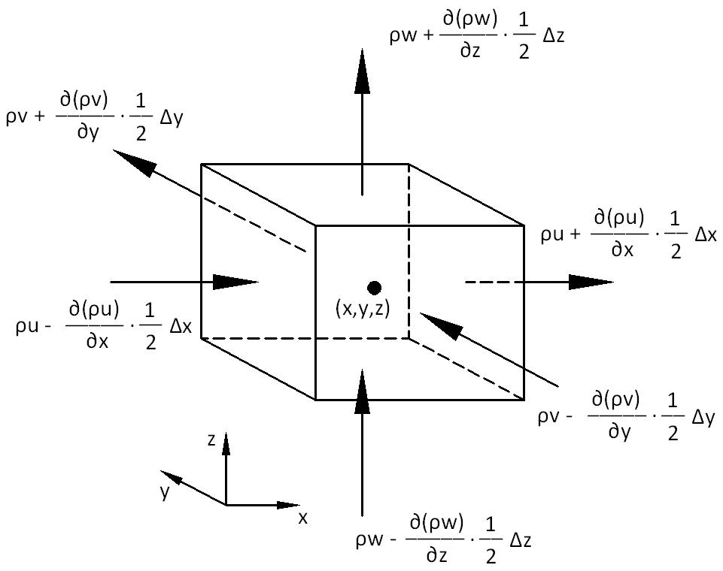
Zakon očuvanja mase u tri dimenzije
Svi članovi rezultantne bilancne jednadžbe mase se postavljaju na lijevu stranu znaka jednakosti te se izraz dijeli sa volumenom elementa ΔxΔyΔz.
Time se dobiva trodimenzionalni nestacionarni oblik zakona očuvanja mase ili jednadžba kontinuiteta za točku stišljive tekućine:
(1)
U slučaju nestišljive tekućine ρ je konstantna pa prethodni izraz prelazi u:
(2)

Slide 6
Jednadžba očuvanja količine gibanja u tri smjera
Rata prirasta količine gibanja elementa tekućine
Suma vanjskih sila
na element tekućine
=
Rata prirasta količine gibanja u x, y i z smjeru po jedinici volumena djelića tekućine predstavlja se članovima:
Prisutne su dvije vrste sila na djelić tekućine: površinske (sila tlaka, sila viskoznosti), masene (centrifugalna sila, Coriolis-ova sila).
Učestala je praksa da se površinske sile separiraju sa zasebnim članovima dok se učešće masenih sila tretira kroz članove izvora/ponora.
Stanje naprezanja elementa tekućine definira se članovima tlaka i devet komponenti viskoznog naprezanja. Tlak predstavlja normalno naprezanje, i notiran je sa p. Za viskozna naprezanja koristi se oznaka τ.

Slide 7
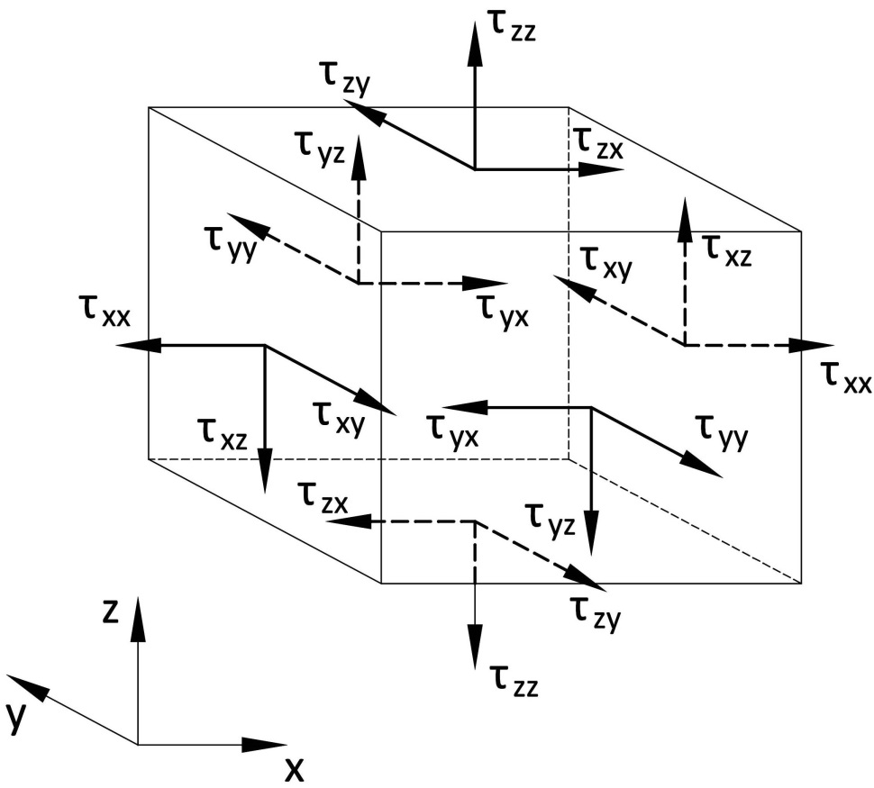
Jednadžba očuvanja količine gibanja u tri smjera
Uobičajena indeksna notacija τ_{ij} koristi se za indikaciju smjera djelovanja viskoznih naprezanja.
Indeksi i te j u oznaci τ_{ij} ukazuju da komponenta naprezanja djeluje u j smjeru na površinu okomitu na i smjer.

Slide 8
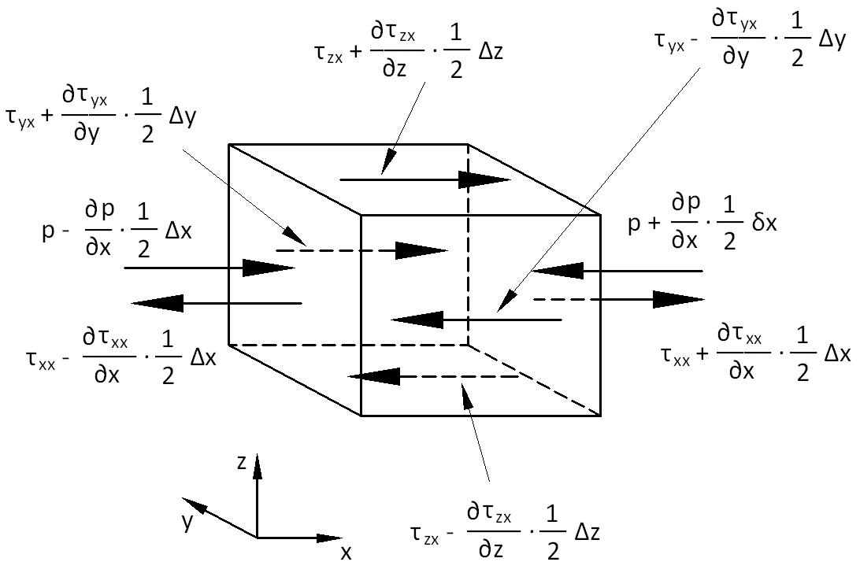
Jednadžba očuvanja količine gibanja u tri smjera
Prvo analiziramo x-komponentu sile tlaka p i naprezanja τ_{xx}, τ_{yx}, τ_{zx}. Sile usmjerene u smjeru pozitivne orijentacije x osi poprimaju pozitivan predznak odnosno negativan predznak ukoliko su suprotnog smjera. Na lica E i W imamo:
Ukupna sila na parove lica N, S i T, B su:

Slide 9
Jednadžba očuvanja količine gibanja u tri smjera
Ukupna sila po jedinici volumena uzrokovana navedenim površinskim naprezanjima jednaka je njihovoj sumi dijeljenoj s volumenom ΔxΔyΔz:
Bez detaljnijeg razmatranja masenih sila njihov utjecaj uzet je u obzir uvođenjem člana izvora S_{Mx} u odgovarajućoj jednadžbi količine gibanja za x smjer po jedinici volumena i u jediničnom vremenu.
Izraz za x komponentu zakona očuvanja količine gibanja dobiva se izjednačavanjem rate promjene količine gibanja djelića tekućine i ukupne sile u x smjeru od površinskih sila plus rata prirasta količine gibanja od djelovanja izvora (za y i z komponentu dobiva se analogno) :
(3abc)

Slide 10
Jednadžba očuvanja energije u tri smjera
Primjenom prvog zakona termodinamike:
Rata prirasta energije
elementa tekućine
ukupna rata topline predane elementu tekućine
ukupna rata rada izvršenog na elementu tekućine
=
+
Izraz za ratu prirasta energije čestice tekućine po jediničnom volumenu ima oblik:
Rata rada izvršenog na česticu tekućine u promatranom elementu putem djelovanja površinskih sila jednaka je umnošku sile i komponente brzine u smjeru djelovanja sile. Rad sila koje djeluju u x smjeru dan je sa:

Slide 11
Jednadžba očuvanja energije u tri smjera
Ukupna rata rada površinskih sila koje djeluju u x smjeru dan je izrazom:
Komponente površinskog naprezanja u y i z smjeru također imaju učešće pri radu izvršenom na česticu tekućine. Dodatna rata rada koja je izvršena
na česticu tekućine kroz izvršeni rad tih površinskih sila je:
Ukupna rata rada izvršenog na česticu tekućine jediničnog volumena od strane svih površinskih sila je dobivena sumacijom te dijeljenjem sa volumenom ΔxΔyΔz. Članovi koji sadrže tlak mogu se združiti i zapisati u kompaktnijoj vektorskoj formi:
(4)

Slide 12
Jednadžba očuvanja energije u tri smjera
Time je dobiven sljedeći izraz za ukupnu ratu rada izvršenog na čestici tekućine putem površinskih naprezanja:

Slide 13
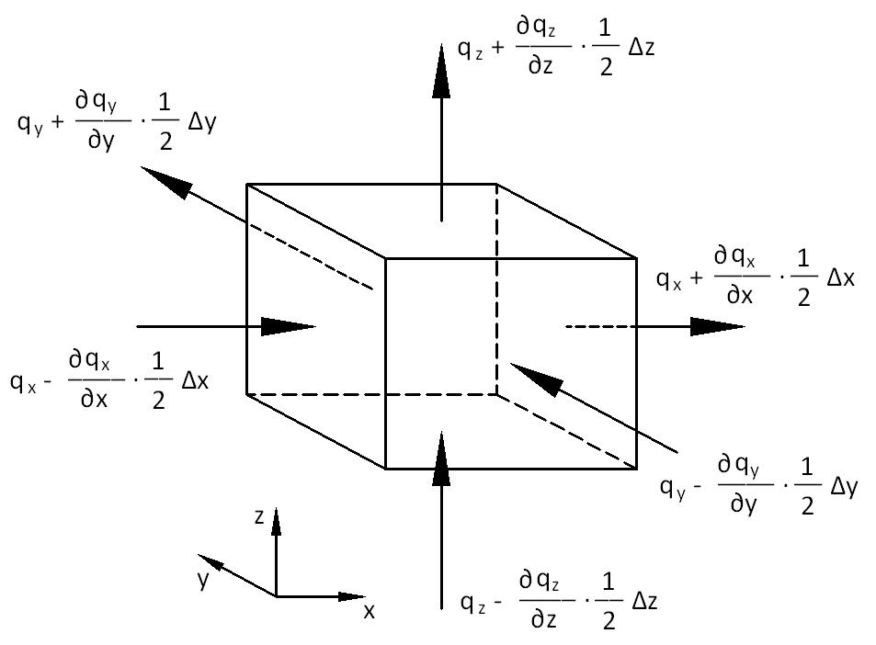
Jednadžba očuvanja energije u tri smjera
Vektor toplinskog toka q ima tri
komponente: q_{x}, q_{y} i q_{z}.
Ukupna rata toplinske izmjene (transfera) na česticu tekućine putem toplinskog toka u x smjeru je dan kroz razliku rate unesene topline (kroz lice W) i rate iznesene topline (kroz lice E):
(u y smjeru)
(u z smjeru)
Ukupna rata topline koja je dodana jediničnom volumenu čestice tekućine putem toplinskog toka kroz njegove granice (lica) je suma podijeljena sa ΔxΔyΔz:
(5)

Slide 14
Jednadžba očuvanja energije u tri smjera
Fourier-ov zakon vođenja topline povezuje toplinski tok i lokalni gradijent temperature na način:
(6abc)
Ili u vektorskoj formi:
(7)
Konačna forma izraza za ratu prirasta topline za česticu tekućine putem vođenja topline kroz rubove (lica) elementa glasi:
(8)
Potrebno je definirati pojam specifične energije tekućine E. Uobičajena je praksa da se zbrajaju unutarnja energija i, kinetička energija
½ (u²+v²+w²) i gravitaciona potencijalna energija.

Slide 15
Jednadžba očuvanja energije u tri smjera
Gravitacionu potencijalnu energiju može se promatrati kao masenu silu s doprinosom radu na element tekućine pri njegovom kretanju kroz gravitaciono polje.
U našem pristupu efekti promjene potencijalne energije uzeti su u obzir kao članovi izvora definirajući izvor energije SE po jediničnom volumenu u jedinici vremena.

Slide 16
Jednadžba očuvanja energije u tri smjera
Očuvanje energije čestice tekućine uspostavlja se izjednačenjem rate promjene energije čestice tekućine sa sumom ukupne rate rada izvršenog na česticu tekućine, ukupne rate dodane topline tekućini te rate povećanja energije putem izvora.
Odgovarajuća energetska jednadžba je:
(9)
gdje je:

Slide 17
Jednadžba očuvanja energije u tri smjera
Ako želimo definirati jednadžbu unutarnje energije, odnosno očuvanja unutarnje energije, potrebno je iz izraza (9) ekstrahirati promjenu kinetičke energije.
Dio energetske jednadžbe koji se odnosi na kinetičku energiju dobiva se množenjem jednadžbe očuvanja količine gibanja u x smjeru sa komponentom brzine u, te analogno za y i z smjer (množenje komponentnih jednadžbi količine gibanja s odgovarajućim komponentama vektora brzine), te sumacijom rezultata.
Time se dobiva jednadžba očuvanja kinetičke energije (10):
(10)

Slide 18
Jednadžba očuvanja energije u tri smjera
Oduzimanjem (10) od (9) i definiranjem novog člana izvora S_{i} = S_{E} − u·S_{M} dobiva se jednadžba očuvanja unutrašnje energije (11):
(11)
U slučaju nestišljive tekućine imamo i = cT (c - specifična toplina) te vrijedi: div u = 0. To nam omogućuje reduciranje jednadžbe (11) na oblik temperaturne jednadžbe (12):
(12)

Slide 19
Jednadžbe stanja
Gibanje tekućine u tri smjera je opisano sustavom od pet parcijalnih diferencijalnih jednadžbi : očuvanja mase, x,y,z-očuvanja količine gibanja i jednadžbe energije. Među nepoznanicama pojavljuju se četiri termodinamičke varijable: ρ, p, i, T te 3 mehaničke (u, v, w). Znači, na raspolaganju je 5 jednadžbi i 7 nepoznanica.
Odnosi između termodinamičkih varijabli mogu se promatrati kroz pretpostavku termodinamičke ravnoteže. Za opis stanja supstance u termodinamičkoj ravnoteži potrebno je poznavati samo dvije varijable.
Jednadžbe stanja povezuju druge varijable s poznatim varijablama. Ukoliko se primjerice koriste ρ i T kao varijable sa poznatim vrijednostima moguća je uspostava jednadžbi stanja za tlak p i specifičnu unutarnju energiju i:
Za savršeni plin od koristi su poznate jednadžbe stanja:
(13)
(14)

Slide 20
Jednadžbe stanja
Usvajanjem pretpostavke o termodinamičkoj ravnoteži eliminira se potreba za definiranjem izraza za sve pojedinačne varijable (ρ, p, i, T), osim dvije.
U strujanju stišljive tekućine jednadžbe stanja daju poveznicu između energetske jednadžbe s jedne strane i jednadžbe očuvanja mase i količine gibanja s druge strane. Ta poveznica pojavljuje se zbog moguće varijacije gustoće uslijed varijacije tlaka i temperature u polju strujanja.
Kapljevine i plinovi koje struje s malim brzinama ponašaju se kao nestišljive tekućine. Bez varijacije gustoće ne postoji veza između energetske jednadžbe i jednadžbi očuvanja mase i količine gibanja. Tada je za rješavanje strujnog polja dovoljno razmatrati jednadžbe očuvanja mase i količine gibanja. Energetska jednadžba uključuje se u analizirani sustav jednadžbi samo u slučaju prisustva izmjene topline.

